Slide 1
ЕЗИКОВИ ЛОСТОВЕ по комуникативна философия (Преразказвам приказка)
Насибе Муса Хюсеин

Slide 2
Лост 1 – ГРАМАТИКА : „Да си пропомня изучените части на речта“ (стр.40/41 по Български език – Просвета Плюс – Голямото приключение)
Глагол
Съществително
Прилагателно
Съчетаване на съществителни и прилагателни имена – правопис *клипче*
Преизказни форми на „Л-„ при глагола
Членуване на съществителни имена в м.р.ед.ч., когато са вършител на действието

Slide 3
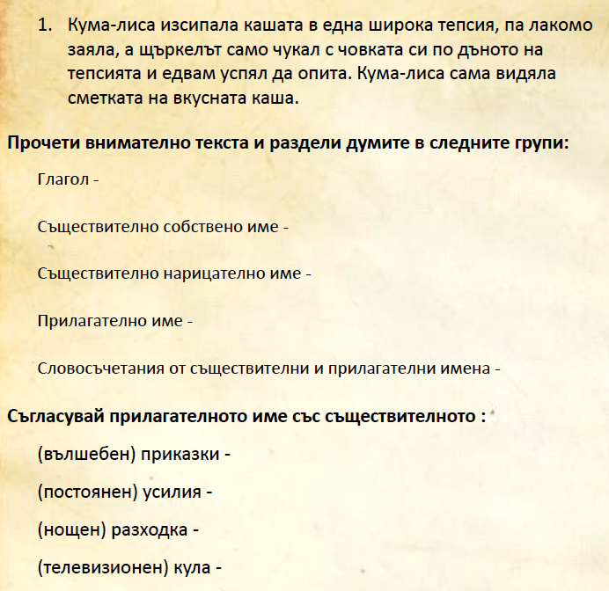
Работен лист №1 към Лост 1

Slide 4
Лост 2 – ГРАМАТИКА : „Преразказвам подробно кратък художествен текст“ (стр.72/73 по Български език)
Превръщане на пряка реч в непряка
Представяне на речта на героите като реч на разказвача

Slide 5
Работен лист №1 към Лост 2
Превърни пряката реч в непряка
Мечката проговорила с човешки глас: - Не се бой! Нищо няма да ти сторя. Аз видях как помогна на мечето ми
- Е, юначе, какво друго искаш да направим за теб? – попитали орлите
- Е, щръкле, сладка ли беше кашата? – попита лисицата

Slide 6
Лост 3 – ГРАМАТИКА : „Мога да проверявам правописа на съществителните имена“ (стр.34/35 по Български език)
Представки
Проверка чрез сродни думи на правописа на съществителните имена
Умалителни имена в художествените текстове

Slide 7
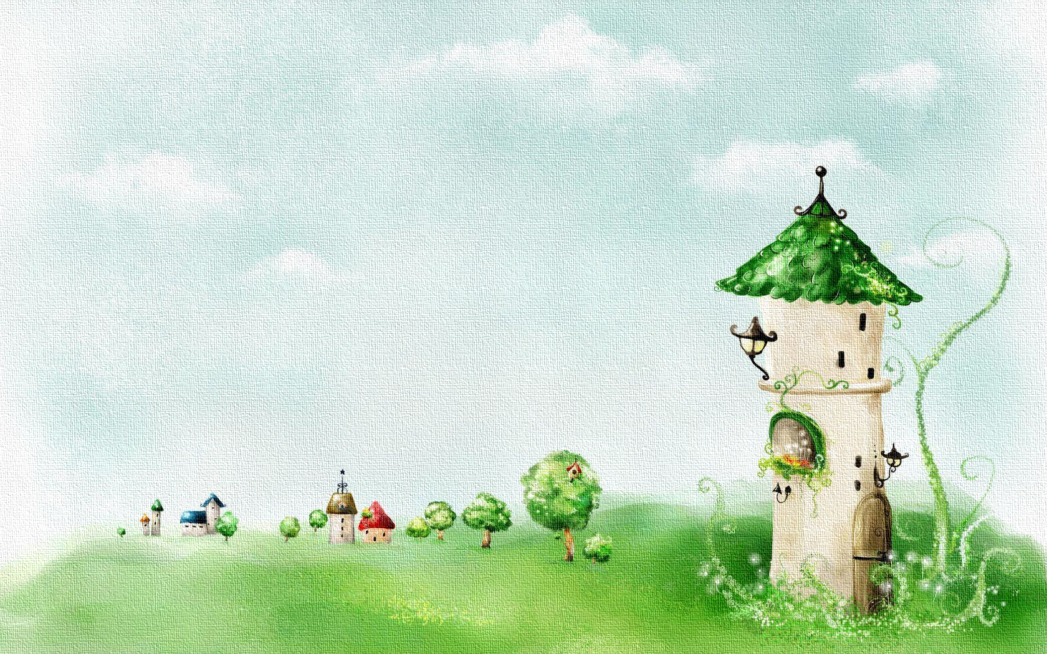
Подчертай представките в думите:
Заплело, измъкне, помилвам, проговорила, поседели, попрпиказвали, похапнали, примижала, запътил, разпищели, отсякъл, погледнал
Напиши сродни думи, за да провериш правописа на думите:
гората - сладко - месо - сватба - момък - въже –
Напиши съществителните имена от изреченията. След това напиши умалителната им форма:
Мечката била наблизо. Вдигнала нагоре предната си лапа.
Взел едно гърне с прясно мляко.
Щом поклатя въжето един път – спускайте ме!
В градината на къщата им растяло ябълково дърво.
Работен лист №1 към Лост 3

Slide 8
Лост 4 – ОБЩУВАНЕ/РАБОТА С ТЕКСТ : „Зная какво е текст“ (стр.64/65 по Български език)
От какво се състои текстът
А) начало
Б) основна част *клипче от уча.се или академико*
В) край
„Откривам ключови думи в текста“ – стр.66/67 по Български език (Ключовите думи назовават най-важното, за което се говори в текста)
Как се съставя план на текст? – „Преразказвам подробно кратък художествен текст“ – стр.72/73 по Български език
А) определяне на епизодите в текста
Б) озаглавяване на всеки епизод
В) записване на заглавията последователно

Slide 9
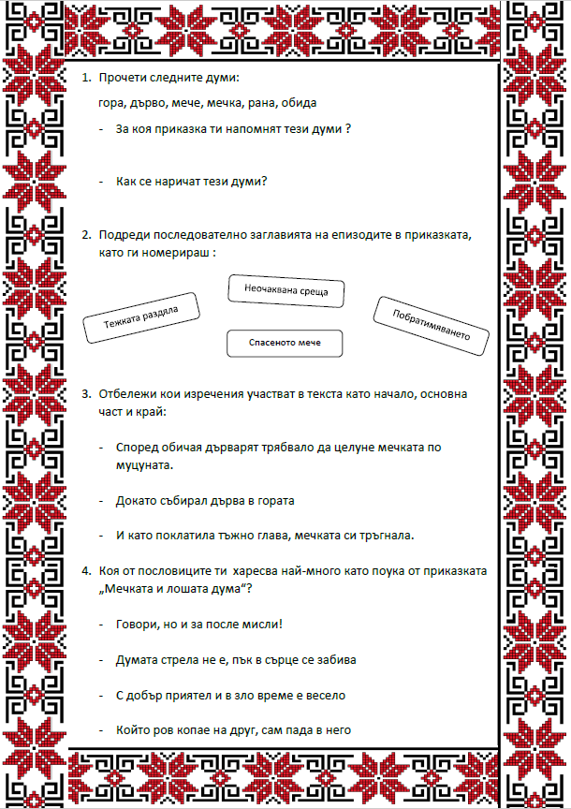
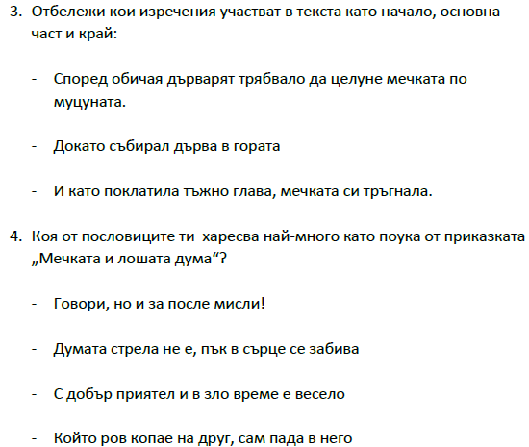
Работен лист №1 към Лост 4

Slide 10
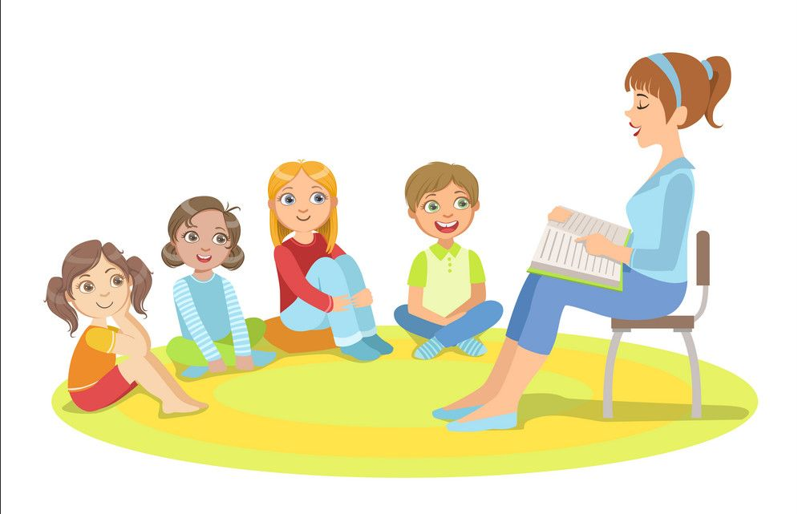
Лост 5 – ОБЩУВАНЕ/ Устен сбит преразказ
Устен преразказ на избраните приказки
Покана и изслушване на колежка – Ваня Донева, която е професионален разказвач на приказки от ефира на българската телевизия.
Тя ще разкаже приказката „Тримата братя и златната ябълка“. Умишлено ще пропуска епизоди от приказката, за да имат възможност учениците да ги допълнят.

Slide 11
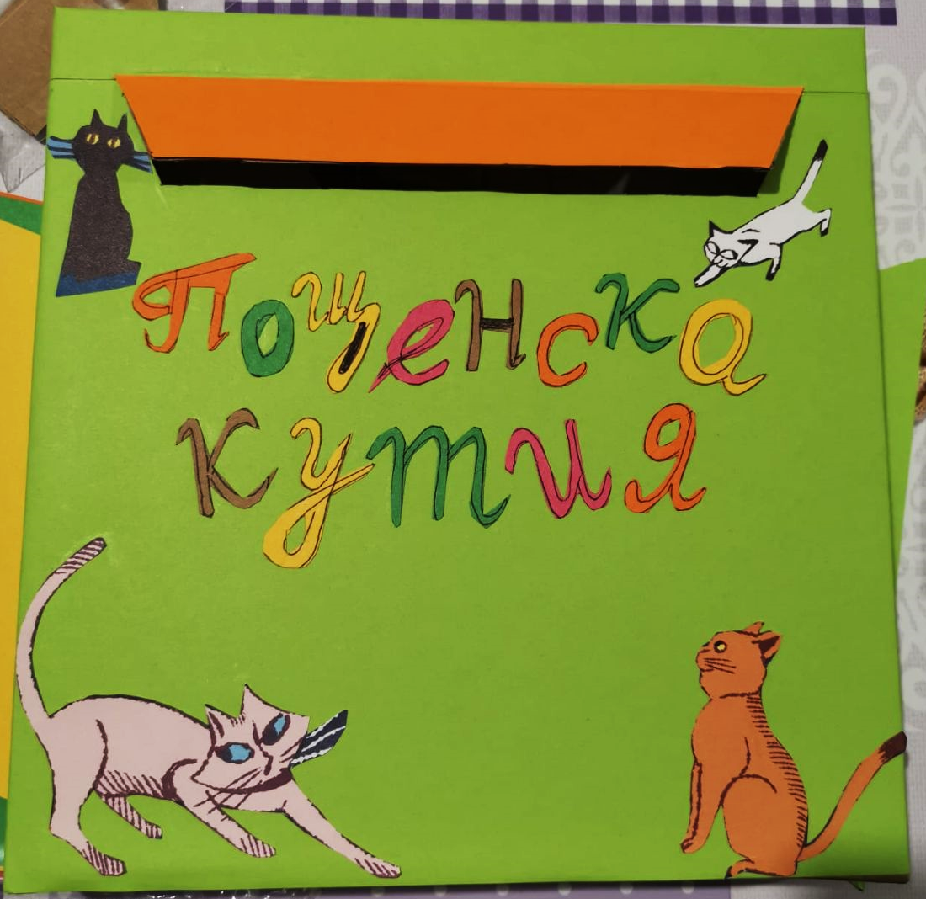
Лост 6 – Написване на преразказ + илюстрация (Поставяне в пощенски плик и пощенска кутия)

Slide 12
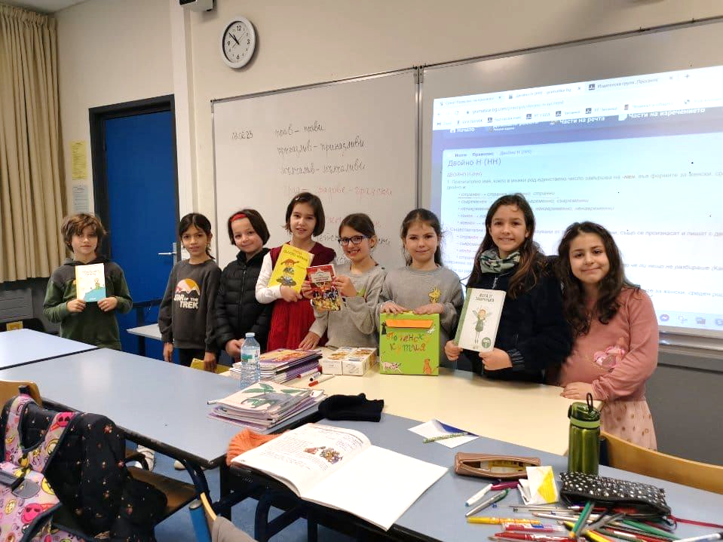

Slide 13
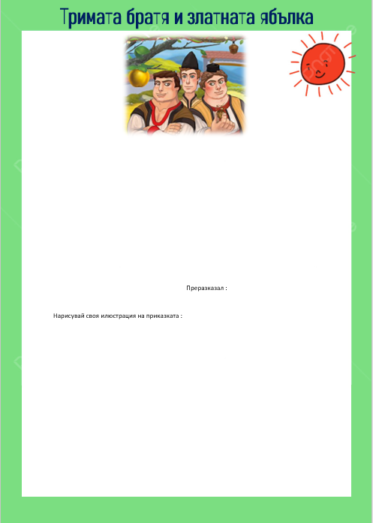
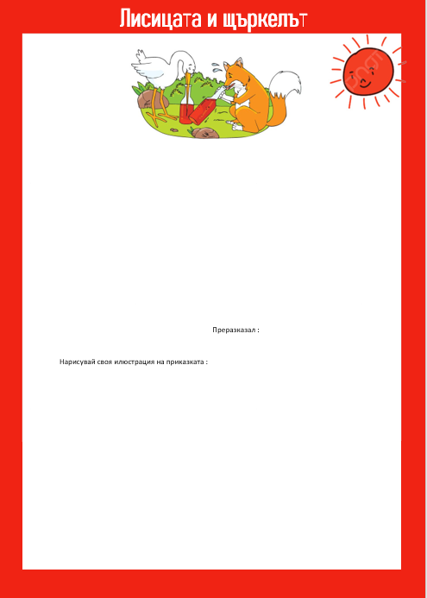
Работни листи към Лост 6

Slide 14
Благодаря Ви за вниманието!

